Slide 1
Agent Skills 實作與應用
將零散的 Prompt， 轉換為標準化的 AI 自動化資產。
Jacky 2026/03/03

Slide 2
01
02
03
痛點回顧
Skills 怎麼運作？
實作 SOP
Agenda
04
05
開發地雷
結語

Slide 3
01
痛點回顧
為什麼模型很聰明，但還是常常出錯？
SITUATION 現況
就算使用最好的大語言模型，每次 SQL 語法或 Python 風格審查的結果，仍因當下 Prompt 品質而大幅波動。
輸出品質起伏不定
ROOT CAUSE 原因
AI 就像「IQ 300 但沒看過我們 codebase 的天才」——沒有內部規範就只能靠猜，進而產生幻覺或不合規的建議。
AI 缺乏公司內部規範
SOLUTION 解法
我們需要的不是更聰明的天才，而是嚴格遵守 SOP 的審核員
打造「資深審核員」機制

Slide 4
02
YAML Formatter
常駐背景
Skills怎麼運作？
只有短短幾行，永遠在背景告訴 AI 這個技能是做什麼的。系統啟動即載入，幾乎零成本。
不用每次重貼 Prompt
▼
SKILL.md 本體
按需讀取
以前的痛點
- 每次重貼一大串規則 - AI 容易遺忘，浪費 Token - Prompt 品質不穩定
當 AI 判斷使用者需求與技能吻合，才把完整 SOP 步驟讀入。 觸發後載入，中等成本。
▼
scripts/ & references/
執行時載入
Skills 採「按需求載入」機制
走到特定步驟時才去跑 Python 腳本或查閱長篇參考文件。 按需求呼叫。
Notes:
想像你雇了一個新助理，第一週每件事都要手把手教，格式、邏輯、注意事項逐一說明。如果你能把這些全部寫成一份說明書，下一個助理直接照做，不用重教—— Agent Skill 就是那份說明書，只是對象換成了 AI。
更具體一點，想像你去星巴克點咖啡，如果每次都要從頭說一遍：「我要大杯、燕麥奶、少糖、不加糖漿、冰的、拿鐵」，點個咖啡要花三十秒，店員也容易聽錯。但如果你是常客，跟店員說一句「老樣子」，對方就知道要幫你做什麼了。
Skill 就是那句「老樣子」。它是你幫 AI 預設好的一套「遇到這類任務，你該這樣做」的指令包。不用每次重新說明背景、格式、注意事項，AI 看到任務就知道怎麼跑。

Slide 5
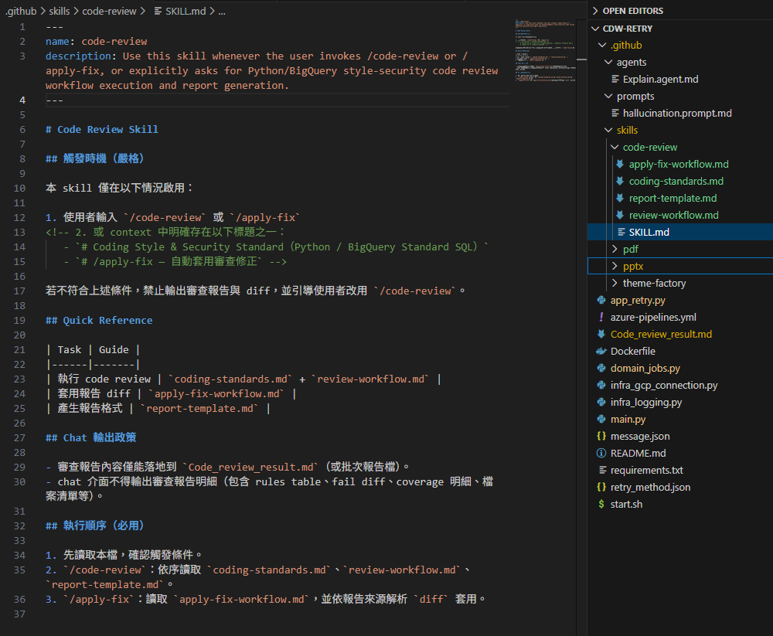
02
YAML Formatter
常駐背景
Skills怎麼運作？
只有短短幾行，永遠在背景告訴 AI 這個技能是做什麼的。系統啟動即載入，幾乎零成本。
不用每次重貼 Prompt
▼
SKILL.md 本體
按需讀取
以前的痛點
- 每次重貼一大串規則 - AI 容易遺忘，浪費 Token - Prompt 品質不穩定
當 AI 判斷使用者需求與技能吻合，才把完整 SOP 步驟讀入。 觸發後載入，中等成本。
▼
scripts/ & references/
執行時載入
Skills 採「按需求載入」機制
走到特定步驟時才去跑 Python 腳本或查閱長篇參考文件。 按需求呼叫。

Slide 6
02
SKILL 資料夾結構
每個 Skill 是一個標準資夾
.github/
├── skills/
│ └── code-review/
│ └── SKILL.md
│ └── scripts/
│ └── python/
│ └── check_nulls.py
│ └── sql/
│ └── validate_schema.sql
│ └── references/
│ └── report-layout.md

Slide 7
02
把模糊的指令，變成有畫面的「檢查清單」
寫 SKILL.md 最重要的一步：把人話轉成具體步驟（SOP）
❌ 錯誤寫法（太模糊）
✅ 正確寫法（明確的驗證關卡）
「分析這份資料」
Step 1
檢查 Total_Revenue 欄位是否有空值
「幫我做 Code Review」
Step 2
計算月成長率，低於 5% 必須觸發警報
「這個 SQL 對嗎？」
Step 3
在報告最上方加上紅字警告訊息
AI 不知道做到什麼程度才算完成，只能靠猜 → 品質不穩定
可把 Python / SQL 腳本放進 scripts/ 資料夾，讓 AI 直接執行

Slide 8
03
實作 SOP：動手打造第一個技能包
建資料夾
01
建立英文小寫 + 橫線命名的資料夾 例： code-review/
建立SKILL.md
02
在資料夾內建立 SKILL.md 最上方以 --- 撰寫 YAML 格式介紹
寫執行步驟
03
填入目的、輸入格式限制 執行步驟 1-2-3 及輸出報表格式
打包上傳
04
壓成 .zip 上傳至TFS Repo 全團隊即可使用這個標準流程

Slide 9
03
觸發控制
技能能否被喚醒，全看 YAML 裡的 description 怎麼寫
使用者提交程式碼 / Pull Request
✅ 好的描述寫法
「當使用者提交 Pull Request，且要求執行 Code Review 時，使用本技能進行分析。如果提交的不是程式碼或 diff 內容，停止執行。」
▼
✕ 不符合
description 條件是否符合？
停止執行 節省 Token
▼ 符合
❌ 不好的描述寫法
✅ 技能被喚醒 讀入 SKILL.md，開始執行
「幫我看一下程式碼」
→ 沒有指定格式與觸發條件
「每次都用這個技能」
→ 沒有任何觸發條件限制
寫好 description 的原則：
• 明確說明「何種輸入、何種需求」時觸發 • 加入負向約束：「如果 XXX 就停止執行」 • 範例：當使用者提交 PR diff 且要求 Code Review 時使用
沒有負向約束
→ 非程式碼輸入時仍會執行，浪費 Token

Slide 10
04
開發地雷
Rule 01
Rule 02
Rule 03
禁忌字眼
資安防禦
檔名限制
技能命名限制
YAML 區塊內容限制
資料夾結構限制
claude
< 和 >
skill.md（小寫）
系統保留字，技能名稱禁止使用
XML 標籤字元，YAML 區塊絕對禁止
核心檔案只能是全大寫 SKILL.md
anthropic
XML 片段
README.md
系統保留字，技能名稱禁止使用
引發資安風險及讀取錯誤
資料夾內不要放，系統將被混淆
💡
命名請用英文小寫 + 橫線 例：code-review
💡
YAML 內只放純文字說明 不要嵌入任何標記語言
💡
資料夾名稱用英文小寫 核心檔案必須全大寫 SKILL.md

Slide 11
05
結語
一致的品質標準
01
將固定的資料清洗步驟或程式碼審查寫成 Skills，確保每次執行品質都一樣標準，不再依賴個人 Prompt 好壞。
寫一次，全隊共用
02
一個人把流程整理成 Skill 並上傳，全團隊的 AI 助手就能直接套用這套標準，不必每個人各自摸索或重複撰寫 Prompt。
讓做法看得見、傳得下去
03
把原本只存在腦袋裡的操作習慣寫成 Skill，新進或接手同仁不必靠前輩交接，打開就能照著跑。

Slide 12
附錄
PPT Layout 參考 https://furoku.github.io/bananaX/projects/infographic-evaluation/zh/index.html?lang=zh&tab=Business Anthropic 講解Agent Skills https://blog.aihao.tw/2026/02/24/dont-build-agents-build-skills/
Build Agent Skills
https://www.bnext.com.tw/article/90058/agent-skills-free-course-deeplearning-ai-anthropic-latest-partnership
Agent Skills 工作流指南
https://www.bnext.com.tw/article/90186/what-is-agent-skill
Anthropic Github repo for Agent Skills
https://github.com/anthropics/skills

